Slide 1
工业结晶---第一章 溶液性质
罗孟杰
2022.11.21

Slide 2
个人简介——罗孟杰
讲师、硕士生导师，2018年化学工程专业博士毕业，2020年博后出站留校
主要研究方向：（1）复杂水盐体系相平衡及结晶分离过程研究
（2）无机矿产资源及卤水资源综合利用
教学及科研情况
担任《结晶学与工业结晶》、《资源循环科学与工程专业实验》本科课程教学工作，指导本科生大创项目、毕业论文及毕业设计，指导硕士研究生课题，担任资源192班主任
主持国家自然科学基金青年项目、中国博士后科学基金等国家和省部级课题3项，负责江西赣锋锂业有限公司、江西晶昊盐化有限公司、宝山钢铁股份有限公司等企业研发项目5项
以第一作者或通讯作者在Hydrometallurgy、Journal of Cleaner Production、 Journal of Crystal Growth、Journal of Chemical & Engineering Data等国内外核心期刊发表论文10篇，获国家发明专利授权2件

Slide 3
1. 工业结晶方法
1、蒸发脱除溶剂（温度不变，真空系统）
2、盐析法（加入盐或者其他溶剂导致结晶物质的溶解度降低）
3、冷却降温（利用结晶物质自身溶解度对温度的关系）
4、化学反应（两种或几种溶解度大的化合物反应后生成溶解度小或者难溶的化合物）

Slide 4
1. 工业结晶方法
自然冷却：冷却速度慢、大晶体
dc/dt大
冷却法
间壁冷却：晶疤或晶垢
直接接触冷却：晶体细小
dc/dt小或＜0 蒸发法：加热面结垢
dc/dt中等 真空冷却法：无换热面
盐析法：如 ①NaCl加入到饱和NH₄Cl母液中
②乙醇溶剂加入到水溶液中
③酰胺类物质加入到NaCl或Na₂CO₃溶液中
反应结晶法:
碳酸锂制备：2LiCl＋Na₂CO₃ = Li₂CO₃ + 2NaCl

Slide 5
2. 溶液结晶过程
结晶过程
1、过饱和溶液或过冷熔体的形成（过
饱和度）
2、晶核的出现（晶体成核速率）
3、晶体的生长（晶体生长速率）
4、再结晶过程

Slide 6
3. 溶解度定义及作用
定义：溶解度最常用的单位是100份溶剂中溶解多少份的无水物质。
物质溶解度与它的化学性质、溶剂的性质及温度有关。一定的物质在一定溶剂中的溶解度主要是随温度变化。
作用：1、结晶过程的产量决定于固体与其溶液之间的相平衡关系
2、物质的溶解度特征对选择结晶方法有相当大的影响（大小、变化趋势）

Slide 7
3. 溶解度定义及作用
3. 是结晶过程的基础数据，可用于结晶方法
的决定，冷却、蒸发、闪蒸、反溶剂结晶
4. 结晶操作点的确定
工艺路线与工艺参数
5. 控制方法
直线，曲线
6. 结晶过程物料、热量衡算的基础

Slide 8
3. 溶解度定义及作用
溶液是由溶剂与一种或多种溶质组成，“浓度”是 描述溶液中溶质含量的多少的参数。
表示浓度的单位很多，主要有质量分率、摩尔分率、体积浓度、摩尔浓度、重量浓度等。
–质量溶质/质量溶剂 （kg溶质/kg溶剂）
–摩尔溶质/摩尔溶剂 （摩尔溶质/摩尔溶剂）
–质量溶质/质量溶液 （kg溶质/kg溶液）
–摩尔溶质/摩尔溶液 （摩尔溶质/摩尔溶液）
–质量溶质/体积溶液 （kg溶质/m³溶液）
–摩尔溶质/体积溶液 （摩尔溶质/ m³溶液）

Slide 9
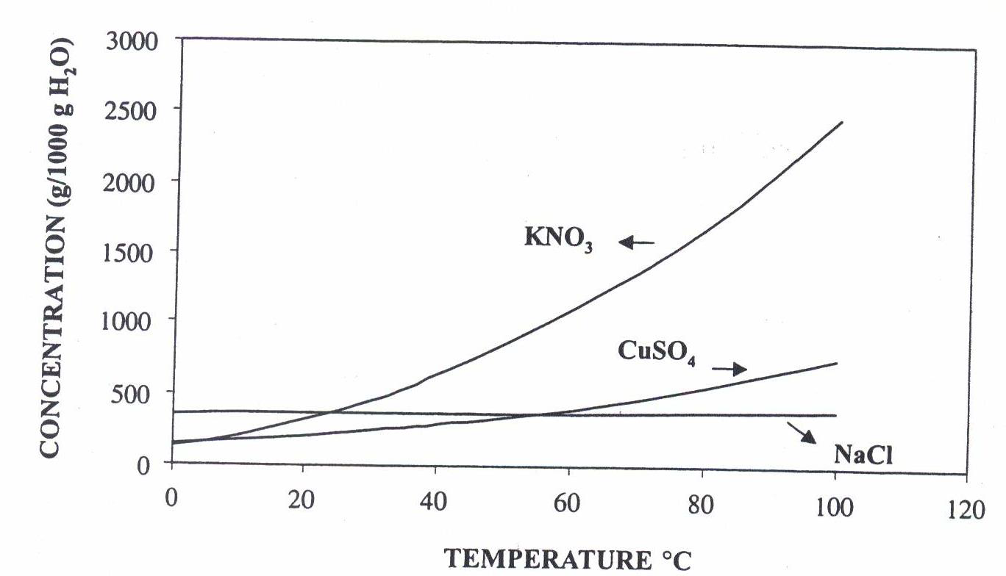
4. 不同盐在水中溶解度

Slide 10
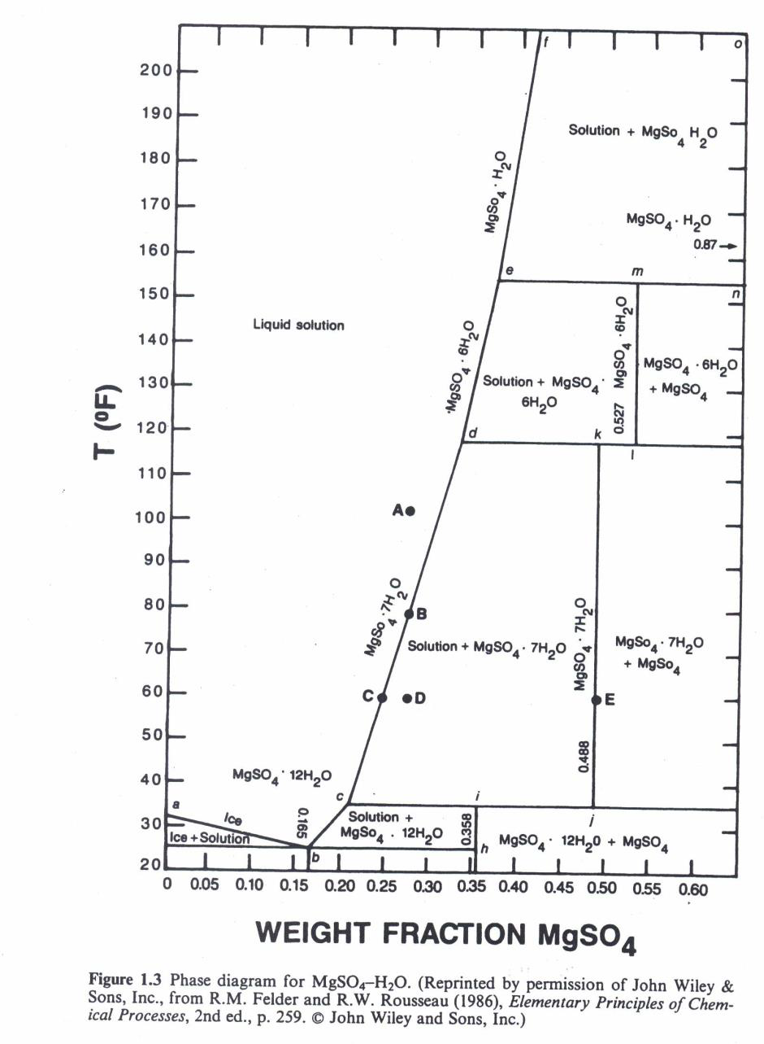
4. 不同盐在水中溶解度

Slide 11
5. 难溶物质的溶解度及表示方法
通常溶解度的概念很难用于难溶物质溶解度的表达，因为其在溶液中的含量很低，按溶质考虑几乎不变。
难溶物质的结晶主要是用于反应结晶过程，使用两种或两种以上可溶性物质反应，其产物为难溶物质
难溶物质的溶解特性按离子反应平衡来描述。
平衡常数定义为：
a为离子的活度，如果固体物质（AgCl）在它的稳态晶体形态，在一个大气压下，（叫标准态）难容物质的活度（a_{AgCl}）为1。

Slide 12
5. 难溶物质的溶解度及表示方法
平衡常数方程变为：
• γ为离子活度系数，m 为以摩尔为单位的离子浓度，
难溶物质（AgCl）活度系数为1
• 氯化银的溶度积方程为：
• 通常情况下溶度积被用于描述难溶物质在水溶液中
的溶解度和平衡（饱和）状态
• 有些反应的离子摩尔数不是1：1，例如硫酸银的离
子反应

Slide 13
5. 难溶物质的溶解度及表示方法
溶度积的概念常被用于计算其他物质对给定物质的溶
解度的影响（同离子效应），例如在氯化钠溶液中银的
溶解度会随溶液中氯离子浓度升高而降低。
溶度积的另一个用途是在混合物中确定微溶物质的溶
解度，在已知各种可能的离子反应和其相应的溶度积
的情况下，可以估算微溶物质在混合物中的溶解度。
在没有确切的数据的情况下，这种大体的估算有时很
有用途，尤其是对分析体系的变化趋势时很有用。

Slide 14
5. 难溶物质的溶解度及表示方法
溶度积的概念在稀溶液中描述溶质的溶解度可近似认
为是准确的，然而在浓溶液中，由于电荷的相互作用，
复杂溶液的形态和非理想溶液性质的影响，其他盐离子
对所研究物质溶解度的影响是一个复杂的问题。
一般情况下，由于其他物质的存在，难溶物质在水中的
溶解度会随其他盐的浓度增加而有所增加。这一现象叫
做盐效应。
溶液的pH也会影响其溶解度。

Slide 15
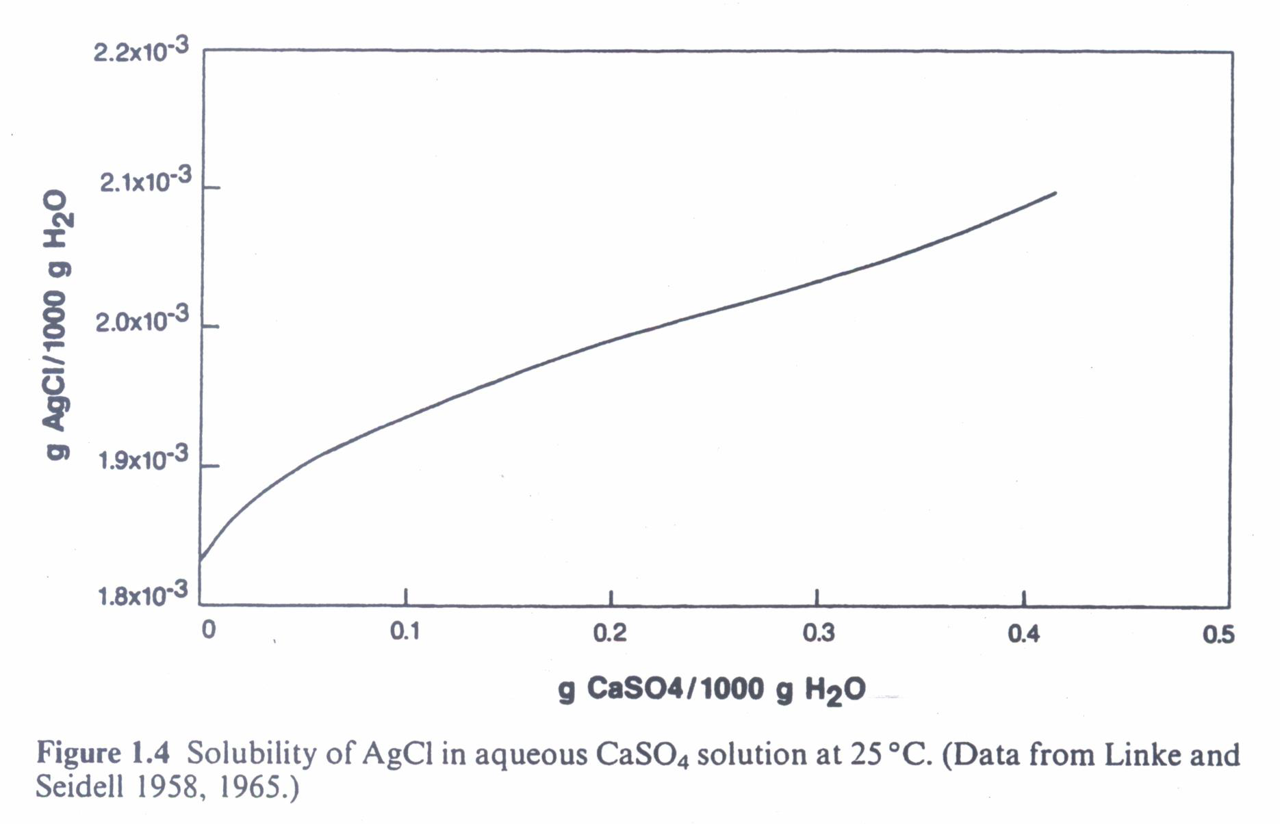
5. 难溶物质的溶解度及表示方法

Slide 16
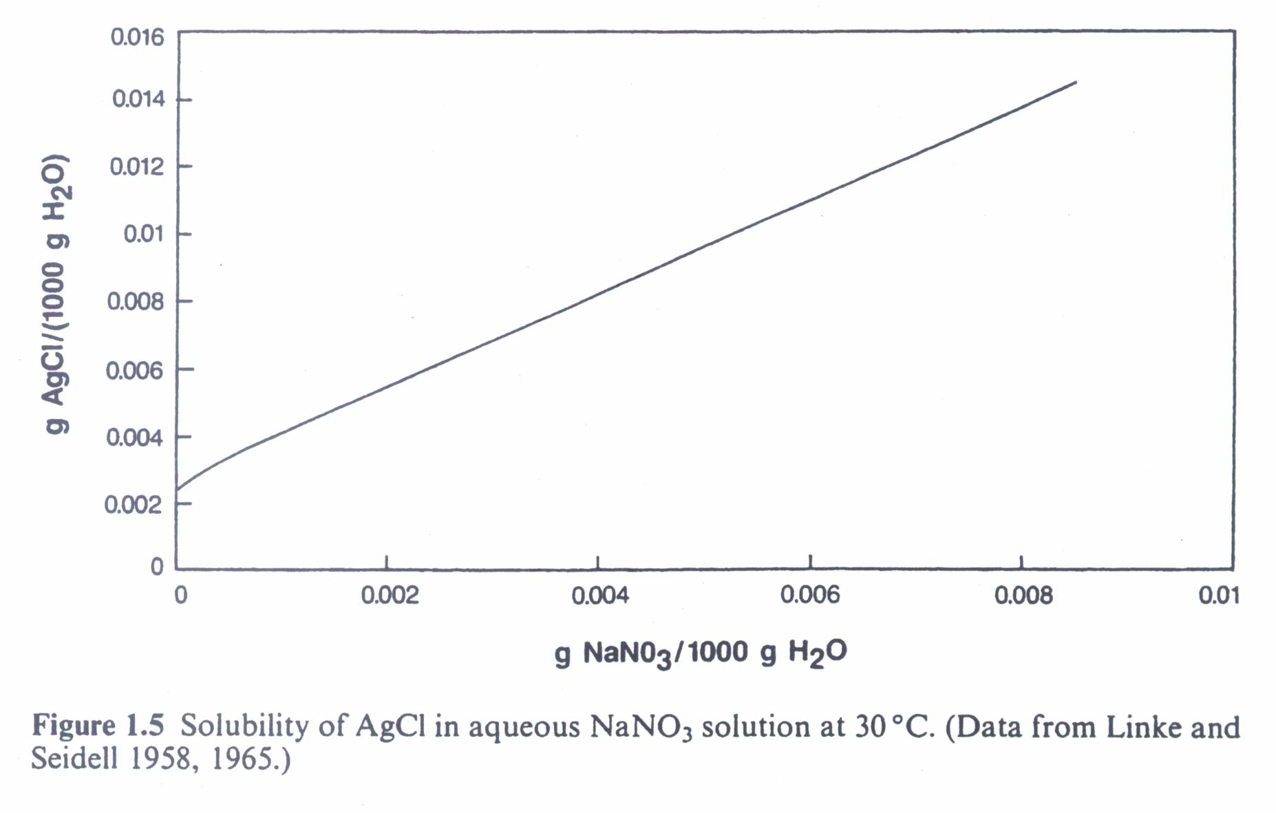
5. 难溶物质的溶解度及表示方法

Slide 17
6. 溶解度数据
文献检索
–solubilities - inorganic and metal-organic
compaund.Vol.1, inke W.R.and seidell. 1985.
–一般规则
•大多无机物在水中的溶解度随温度的变化比较容易获得
•其它盐对某种物质的溶解度的数据比较难找
•复杂体系的数据就更困难，或几乎找不到
实验测量及理论计算
•当热力学基础数据得知时,可进行理论计算。Hand book of aqueous electrolyee thermodynamics. zemaies et al.1986.

Slide 18
7. 过饱和溶液
过饱和溶液
过饱和溶液是晶体生长的推动力，所以要得到我们所期望的晶体产品，首先就要使溶液达到过饱和状态。 ----理解和控制结晶过程第一把钥匙
几个基本概念：
1、溶解度曲线
2、超溶解度曲线
3、介稳区宽度

Slide 19
8. 结晶推动力－过饱和度
过饱和度的定义
溶液实际浓度与该温度下溶液的饱和浓度之差
过饱和度的表示
过饱和比： S＝C/C_{eq}
绝对过饱和度: ΔC＝C－C_{eq}
相对过饱和度： δ＝ ΔC/C_{eq}
极限过饱和度：在一定温度下，出现自发成核时的过饱和度

Slide 20
9. 介稳区性质
过冷度
结晶温度与饱和温度之差
一些盐的最大过冷度
介稳区
由超溶解度曲线与溶解曲线构成的区间
第Ⅰ介稳区：溶液能长期保持在此状态而不会自发产生晶核
第Ⅱ介稳区：能自发成核，但要经过某一时间间隔后才能发生，即要经历一个成核诱导期

Slide 21
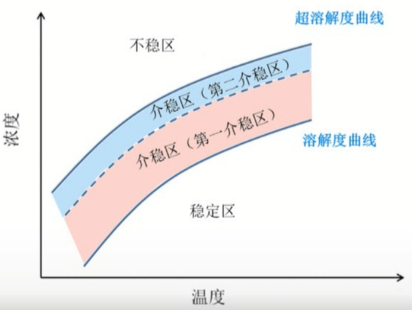
9. 介稳区性质
成核点
D
G’
D’
B
F’
G
饱和点
F
E
C
C’
A

Slide 22
9. 介稳区性质
过饱和度溶液是处于介稳态,也就是说当把一个溶液制备到一定的过饱和状态下,结晶过程是否一定自发进行？
介稳程度和过饱和度有关，过饱和度越大，稳定性越大/小？
直到过饱和度达到这样的一种状态:即再增加一点过饱和度，新的晶体就会出现，在这种情况下的过饱和度叫最大过饱和度。
在任何介稳态如果人为加入晶体，晶体会生长？
介稳区研究的意义？

Slide 23
10. 过饱和溶液的稳定性
稳定性的表征
介稳区宽度：极限浓度与饱和浓度之差
成核诱导期：从过饱和溶液的形成至晶核出现所经历的时间
影响过饱和溶液稳定性的因素
温度
溶剂
搅拌
杂质（不溶性杂质、可溶性杂质）
各种外加场

Slide 24
10. 过饱和溶液的稳定性
不同的操作条件，会有不同的稳定性，因而会产生不同的过饱和度
冷却速率，蒸发速率，反应速率，混合状态
溶液中结晶物质的存在状态：悬浮密度，颗粒的大小与形状
最大过饱和度也与操作条件相关， 因此任何一种物质都存在一个最大过饱和区
超溶解度是一簇线，不唯一，接近工程条件

Slide 25
思考题
分析图？
D
Concentration
C
③
B
①
②
A
Temperature

Slide 26
思考题
1 介稳区描述的是热力学还是动力学性质?
2 如果反应的离子摩尔数不是1：1例如硫酸银、碳酸锂的离子反应 溶度积？ Ag₂SO₄? Li₂CO₃ ?
3 已知溶度积常数，氯化银、硫酸银、碳酸锂的过饱和比如何求取？ AgCl？ Ag₂SO₄? Li₂CO₃ ?

Slide 27
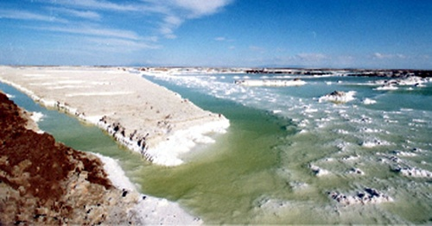
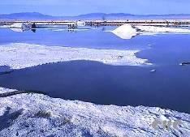


谢谢！

